Slide 1
Funcții
De citit [Dandamudi]:
Capitole 5.5, 16
Modificat: 18-Nov-21
Notes:
Curs 12 – 2h
Curs 13 – 2h
06.05.2021: ok

Slide 2
Proceduri
Doua tipuri
Apelul-prin-valoare
Primește numai valori
Similar functiilor matematice
Apelul-prin-referință
Primește pointeri
Manipulează direct zona de memorie a parametrilor

Slide 3
Instrucțiuni de lucru cu Procedurile
x86 dispune de doua instructiuni: call si ret
Instrucțiunea call este utilizata pentru a apela o procedura, iar formatul acesteia este:
call proc-name
nexti: …
proc-name - numele procedurii (adresa acesteia)
nexti - adresa instructiunii urmatoare
Acțiunile realizate la apelul unei proceduri:
push nexti ; push return address
jmp proc-name ; EIP of the procedure

Slide 4
Instrucțiuni de lucru cu Procedurile (cont’d)
Instrucțiunea ret este utilizata pentru a transfera controlul către procedura apelanta
De unde stie procesorul unde sa se intoarca?
Foloseste adresa de retur salvata pe stiva la executia instructiunii call
Este important ca TOS sa arate către acesta adresa în momentul execuției instrucțiunii ret
Actiunile realizate la executia lui ret sunt:
add ESP, 4 ; pop return address
jmp [ESP-4] ; from the stack

Slide 5
Instrucțiuni de lucru cu proceduri
Putem specifica un intreg optional instructiunii ret
Formatul acesteia este
ret optional_uint
Exemplu:
ret 8
Acțiunile realizate in acest caz sunt :
add ESP, 4 + optional_uint
jmp [ESP – 4 - optional_uint ]

Slide 6
Cum este transferat controlul in program?
Offset machine code main:
00000002 E816000000 call sum
00000007 9C3 mov EBX,EAX
. . . .
1D-07 = 16 ; end of main procedure
sum:
0000001D 55 push EBP
. . .
ret
; end of sum procedure
2D-1D=10 avg:
. . . .
00000028 E8F0FFFFFF call sum
0000002D 89D8 mov EAX,EBX
. . . .
; end of avg procedure

Slide 7
Transmiterea parametrilor
Transmiterea parametrilor este diferita fata de limbajele de nivel înalt (C / C++ / Java)
In limbaj de asamblare
Toți parametrii necesari trebuie dispuși într-o zona de stocare care poate fi accesata mutual de apelant și apelat (caller vs callee)
Apoi se apeleaza procedura (a.k.a. call proc_name)
Tipuri zone de stocare
Registre (se utilizeaza registrii de uz general)
Memorie (este folosita stiva)
Doua metode de transmitere a parametrilor:
Metoda prin registre
Metoda care utilizeaza stiva

Slide 8
Transmiterea parametrilor prin registre
Procedura apelantă plasează toți parametrii necesari în registre de uz general înainte de a realiza apelul propriu-zis prin instrucțiunea call
Exemple:
Demo: PROCEX1.ASM
apelul-prin-valoare utilizand metoda registrelor
o procedura care realizeaza o suma simpla
Demo: PROCEX2.ASM
apelul-prin-referenta folosind metoda registrelor
procedura pentru calculul lungimii unei string

Slide 9
pro și contra pentru metoda registrelor
Avantaje:
Simplu si convenabil
Mai rapid
Dezavantaje:
Numai un număr limitat de parametri poate fi transferat prin registre
Un număr foarte mic de registre este accesibil
Cel mai adesea registrele nu sunt libere
eliberarea acestora prin salvarea lor pe stiva neaga al doilea avantaj al metodei

Slide 10
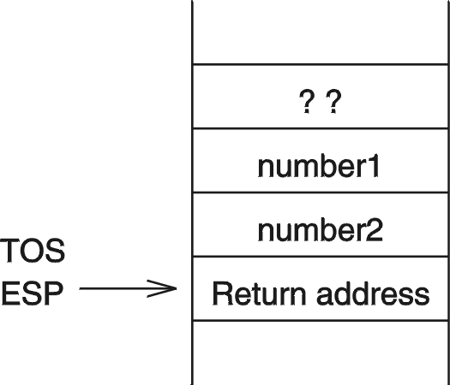
Transmiterea parametrilor prin stivă
Toate valorile sunt puse pe stiva înainte de a apel
Example:
push word number1
push word number2
call sum
Stiva “crește”,
adresele scad

Slide 11
Accesarea parametrilor de pe stivă
Valorile parametrilor se găsesc pe stiva
Putem folosi următoarea instrucțiune pentru a accesa valoarea parametrului number2
mov BX, [ESP+4]
Atenție:
ESP se schimbă cu operațiile push/pop
A se evita indexarea dupa ESP
Există o alternativa mai buna?
Folosirea lui EBP pentru a accesa parametrii de pe stivă

Slide 12
Folosirea lui EBP pentru acces la parametri
Abordarea preferată pentru a accesa parametrii:
mov EBP, ESP
mov AX, [EBP+4]
pentru a accesa number2 din exemplul anterior
Problema: Continutul lui EBP este pierdut!
Trebuie salvat conținutul lui EBP... pe stivă
push EBP
mov EBP, ESP

Slide 13
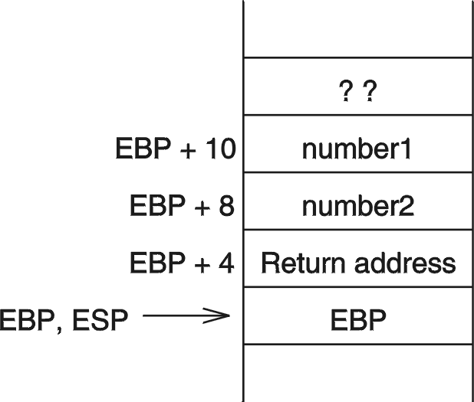
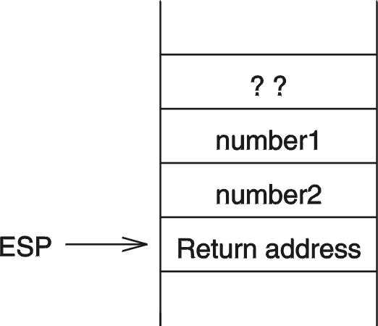
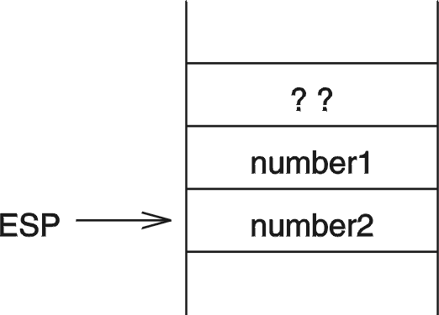
Eliberarea stivei de parametri
Stiva după salvarea lui EBP
Stiva după
pop EBP
Stiva după executia lui ret

Slide 14
Eliberarea stivei de parametri (cont’d)
Două moduri pentru eliberarea stivei de parametri:
Folosirea intregului optional pentru instructiunea ret
ret 4
pentru exemplul anterior (2 parametri de 16biți)
Adunarea unei constante la ESP în procedura apelantă (C folosește aceasta metodă)
push word number1
push word number2
call sum
add ESP,4

Slide 15
Probleme de întreținere a stivei
Cine ar trebui sa curețe stiva de parametri?
Procedura apelată (callee)
Codul devine modular (exemplul precedent cu ret 4)
Nu poate fi utilizata cu un număr variabil de parametri
Procedura apelantă (caller)
Trebuie sa actualizeze ESP la fiecare apel de procedura
permite număr variabil de parametri ( C )

Slide 16
Probleme de întreținere a stivei
Trebuie salvat conținutul pentru procedura apelantă
Stiva este utilizata in acest scop
Care dintre registre trebuie salvate?
Se salvează acele registre care sunt utilizate de procedura apelantă și sunt modificați de cea apelată
Atenție: setul de registre utilizat variază în timp
Se salvează toti registrii utilizand pusha
Latența crescuta (pusha se executa în 5 cicluri de ceas, în timp ce salvarea unui sigur registru se executa într-unul)

Slide 17
Probleme de întreținere a stivei
Unde se menține starea procedurii apelante?
Procedura apelantă (caller)
Trebuie cunoscute registrele utilizate de procedura apelata
Trebuie incluse instrucțiuni de salvare și restaurare a registrelor la fiecare apel de procedura
Cauzeaza probleme de mentenanta a programului
Procedura apelată (callee)
Metoda preferata deoarece codul devine modular (prezervarea stării se relizează într-un singur loc)
Se evita problemele de mentenanță

Slide 18
Probleme de întreținere a stivei
Conservarea stării apelantului în timpul apelului
Pe stivă
Ce registre ar trebui salvate?
Se salvează acele registre care sunt utilizate de apelant (caller) și modificate de apelat (callee)
Poate cauza probleme
Se salveaza toate registrele (metoda brute force)
folosind pusha
Latență crescută
pusha se execută în 5 cicluri de ceas, iar salvarea unui registru doar într-unul sigur

Slide 19
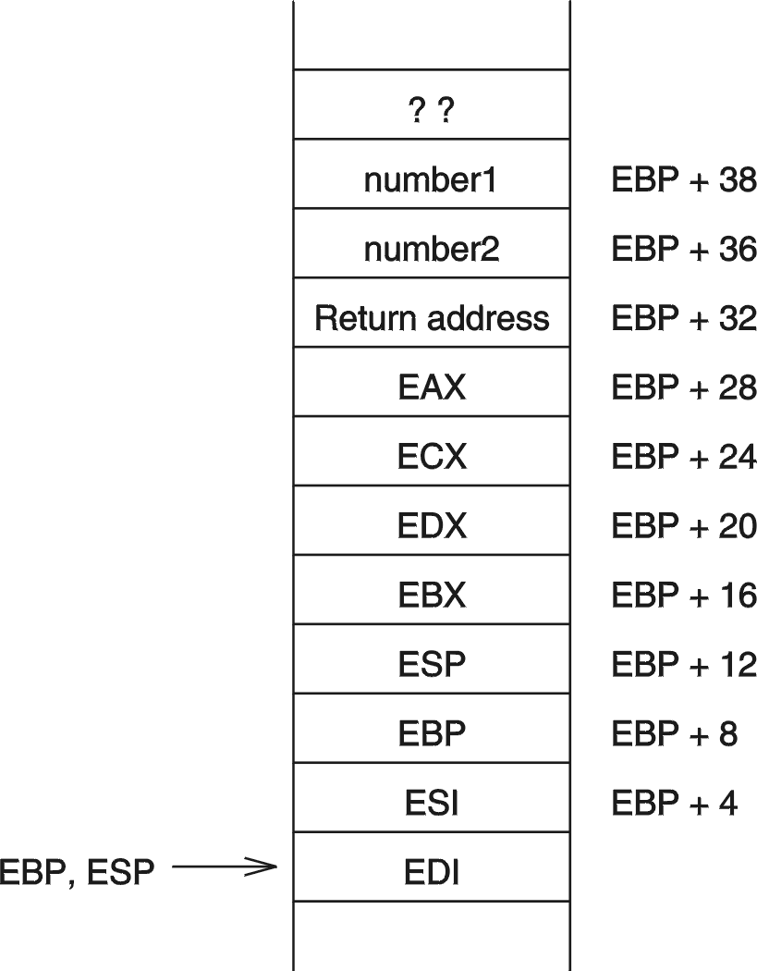
Probleme de întretinere a stivei
Starea stivei după pusha

Slide 20
Variabile locale
au natură dinamică
intra în existenta la invocarea unei proceduri și se distrug odată cu terminarea execuției acesteia
nu pot fi în segmentul de date (.data) :
Alocarea spațiului este statica (rămâne persistent intre apelurile unei proceduri)
Nu funcționează cu proceduri recursive
variabilele locale sunt pe stivă

Slide 21
Instrucțiuni pentru cadrul de stivă
Instrucțiunea ENTER
Facilitează alocarea unui cadru de stivă
enter bytes,level
bytes = spatiu local de stocare
level = nivelul de intercalare (folosim nivelul 0)
Exemplu
enter XX,0
este echivalent cu
push EBP
mov EBP,ESP
sub ESP,XX

Slide 22
Instrucțiuni pentru cadrul de stivă
Instructiunea LEAVE
Dealoca un cadru de stiva
leave
Nu are operanzi
Echivalenta cu
mov ESP,EBP
pop EBP

Slide 23
Schita unei proceduri tipice
proc-name:
enter XX,0
. . . . . .
<procedure body>
. . . . . .
leave
ret YY

Slide 24
Transmiterea parametrilor prin stiva - demo
PROCEX3.ASM
apelul prin valoare folosind stiva
o procedura pentru calculul sumei
PROCSWAP.ASM
apelul prin referința folosind stiva
primele doua caractere ale string-ului de input sunt inter-schimate
BBLSORT.ASM
Implementează algoritmul de sortare prin metoda bulelor
utilizeaza pusha si popa

Slide 25
Număr variabil de parametri
Cele mai multe proceduri au număr fix de parametri
La fiecare apel același număr de parametri este transmis
Proceduri cu număr variabil de parametri
La fiecare apel numărul de parametri poate fi diferit
C folosește acest tip de proceduri
Ușor de implementat folosind transmiterea prin stivă

Slide 26
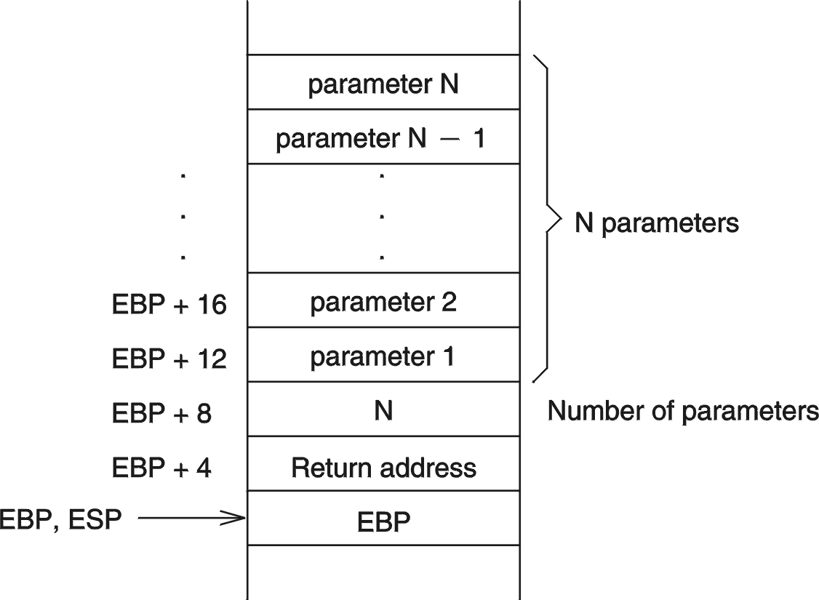
Număr variabil de parametri
Numărul de parametri trebuie sa fie unul din parametri transmiși
Acest număr trebuie sa fie ultimul parametru pus pe stiva

Slide 27
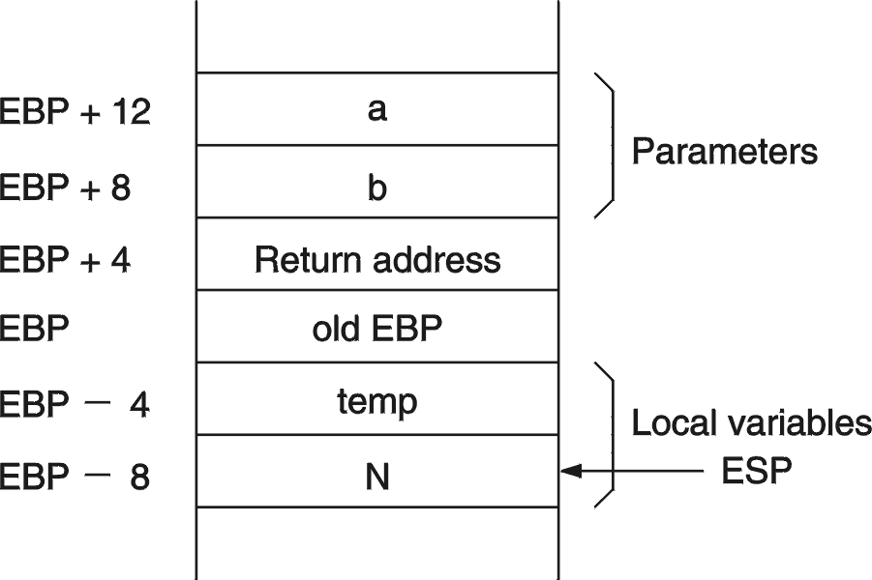
Stack frame = activation record = cadru de stivă
void f(int b, int a){
int temp=1, N;
…
return;
}
...
call f
add ESP, 8
...
f:
enter 8, 0
mov [EBP-4],1
…
leave
ret
Important!
Notes:
* Cel mai important slide din tot cursul
* Asta e chiar cdecl

Slide 28
Activation record
Datele de pe stivă despre procedura curentă
parametri
adresa de retur cadru de stivă
vechiul EBP
registre salvate == frame stack
variabile locale == activation record
Fiecare apel de funcție necesită aceste informații
EBP este denumit base pointer
EBP cunoscut => acces la toate datele din stack frame
Lista înlănțuită de stack frame-uri
[EBP] = EBP din funcția apelantă

Slide 29
Variabile locale – exemple
curs11/procfib1.asm
In cazul procedurilor simple, registrele pot fi folosite pentru stocarea variabilelor locale
Utilizarea registrelor pentru stocarea variabilelor locale
Afisarea celui mai mare numar Fibonacci mai mic decat un numar dat ca input
curs11/procfib2.asm
Parametru în EDX, rezultat în EAX
stiva pentru stocarea variabilelor locale
Aspecte legate de performanta utilizarii registrelor vs stiva vor fi discutate ulterior

Slide 30
Performanță în apeluri de funcții
Stiva versus Registre curs11/bblsort.asm
Fara procedura swap (Program 5.5, lines 95-99)
swap:
mov [ESI+4],EAX
mov [ESI],EBX
mov EDX,UNSORTED
Procedura SWAP (inlocuieste codul de mai sus)
swap_proc:
mov [ESI+4],EAX
mov [ESI],EBX
mov EDX,UNSORTED
ret

Slide 31
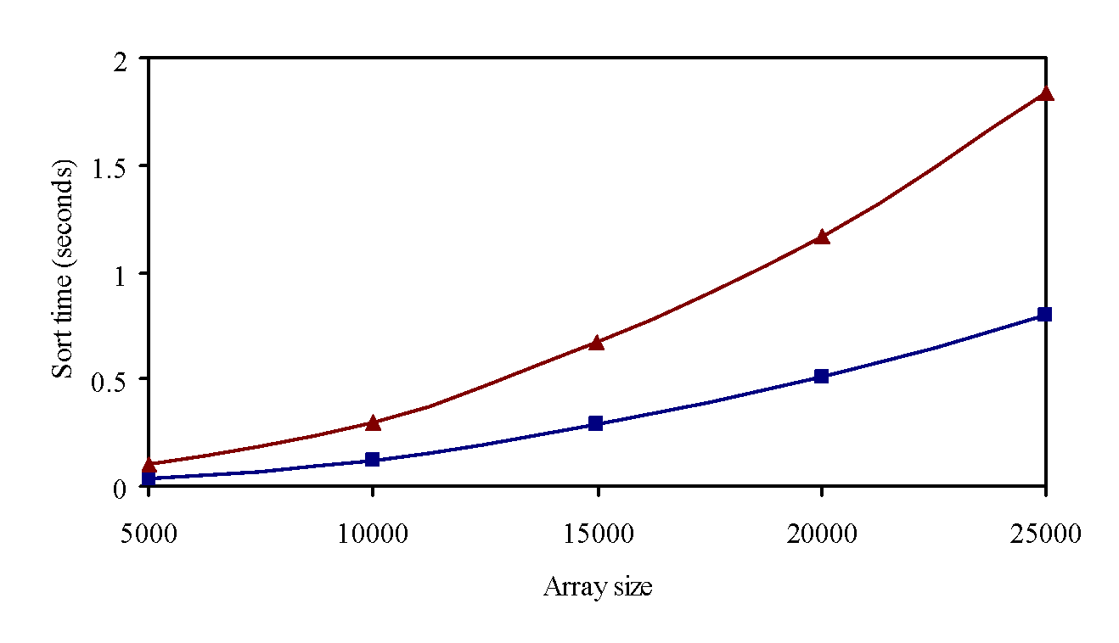
Performanță în apeluri de funcții
Cu procedura swap
Fără procedura swap

Slide 32
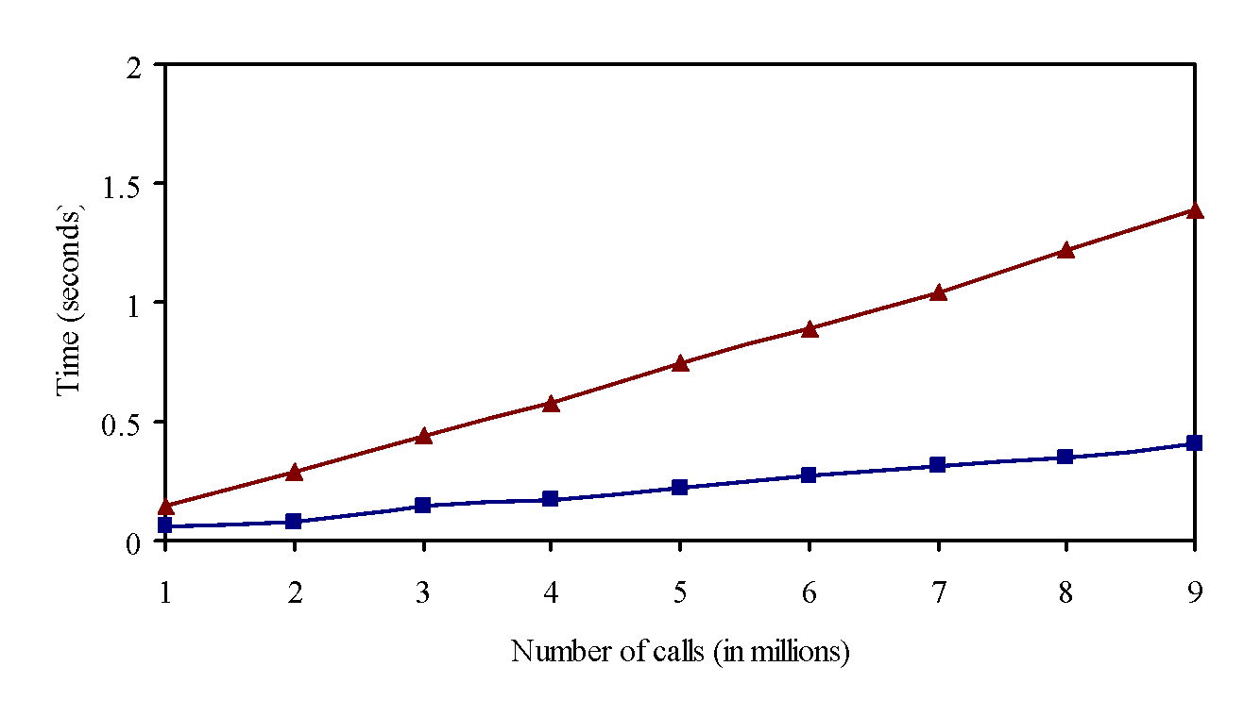
Performanta: Overhead variabile locale
Variabile locale pe stivă
Variabile locale în registre

Slide 33
Recursivitate
Chapter 16
S. Dandamudi

Slide 34
Introducere
funcție recursivă = care se apelează pe sine însăși
Direct, sau indirect
aplicații exprimate natural prin recursivitate
factorial(0) = 1
factorial (n) = n * factorial(n−1) for n > 0
Fibonacci, Ackerman, etc
Din punct de vedere al implementarii
Similar cu orice alt apel de functie
La fiecare apel se creează un stack frame

Slide 35
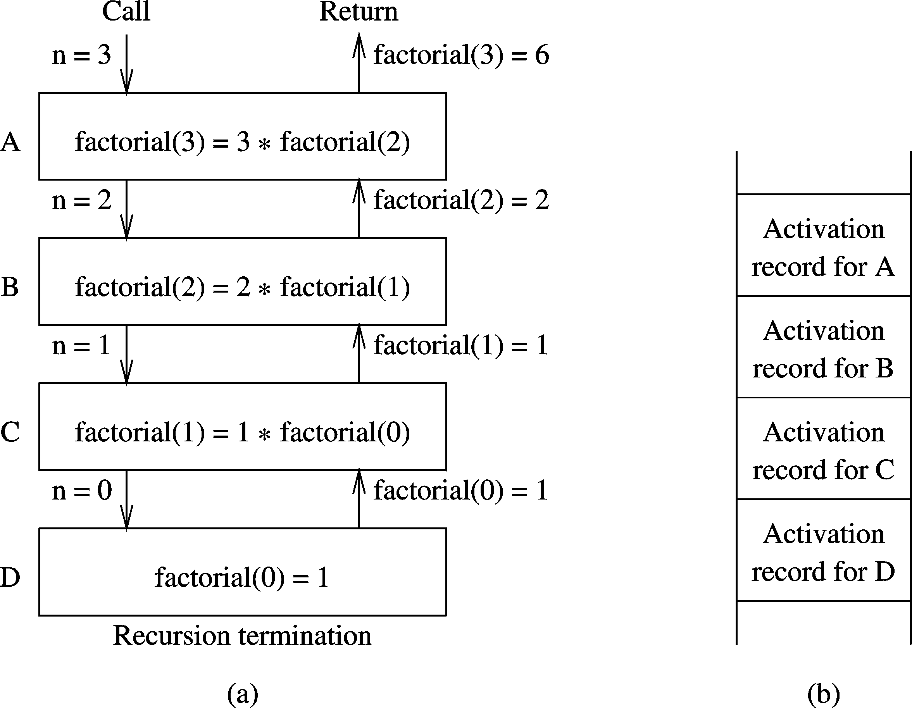
Introducere (cont’d)

Slide 36
Recursivitate
Doua exemple
Factorial curs-11/fact_pentium.asm
Quicksort curs-11/qsort_pentium.asm
Exemplu 1
Factorial
factorial(0) = 1
factorial (n) = n * factorial(n−1) for n > 0
Activation record
Consta doar în stocarea adresei de retur pe stivă cu ajutorul instructiunii call
Parametru în BL

Slide 37
Recursivitate
Exemplu 2
Quicksort
Sortarea unui vector de N elemente
Algoritm
Selectam un element pivot x
Presupunem ca ultima aparitie a lui x este array[i]
Mutam toate elementele mai mici decat x pe pozitiile array[0]…array[i−1]
Mutam toate elementele mai mari decat x pe pozitiile array[i+1]…array[N−1]
Aplicam quicksort recursiv pentru a sorta cele doua subliste

Slide 38
Recursiv vs Iterativ
Recursiv
Concis
Mentenanta mai usoara a programului
Alegerea naturala pentru unele probleme
Posibile probleme
Ineficient
Apelurile recursive produc overhead
Calcule duplicate
Necesita mai multa memorie
Cadre de stivă

Slide 39
Recursivitatea la coadă
Tail recursion
Numai când ultima instrucțiune este apelul recursiv
se poate optimiza apelul recursiv ca un jmp
nu se mai creează o activare pe stivă
Exemplu curs-10/tail_rec
make && make asm
Examinare fact.s și fib.s
https://gcc.godbolt.org/
Cu opțiunile -O1 -O2 -m32 -march=native se examinează codul generat pentru recursivitate

